Slide 1
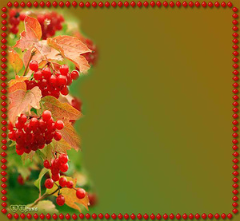
«Я присвятила Україні усе своє життя»
Підготував учень 8 класу
Фаївської загальноосвітньої школи І-ІІ ступенів
Савченко Віталій

Slide 2
Бути гарним педагогом – це бути
справжнім інформатором майбутнього
життя України, бути апостолом Правди і Науки
Софія Русова

Slide 3
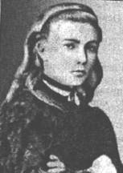
Софія Федорівна РУСОВА – ВИДАТНИЙ ПЕДАГОГ,
ПСИХОЛОГ, ГРОМАДСЬКИЙ ДІЯЧ
(18 ЛЮТОГО 1856 – 5 ЛЮТОГО 1940 )

Slide 4
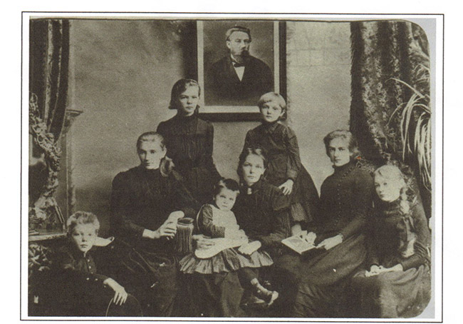
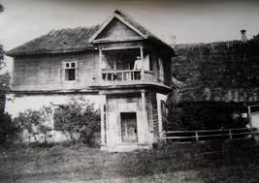
Софія Федорівна Русова – уродженка с. Олешня Ріпкинcького району,на Чернігівщині

Slide 5
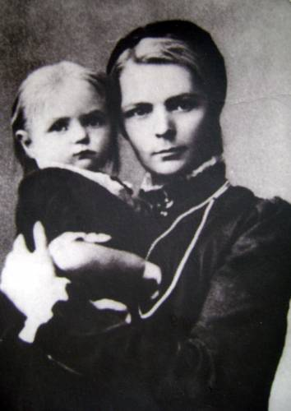
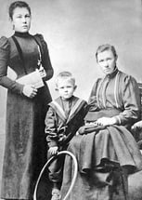
Душа дітей, їх задоволення — от що чарувало мене. Відкриття дитячого садка в Києві

Slide 6
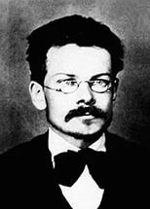
“Олександр Русов, - як писала Софія Федорівна,- перший відкрив мені красу української народної пісні, заговорив до мене українською мовою і без довгих промов і пояснень збудив у мене ту любов до нашого народу, що вже ніколи не покидала мого серця й керувала всією моєю працею довгі літа”.

Slide 7
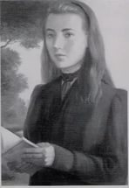
«Скільки разів пізніше я каялася, коли буденна педагогічна праця мене не задовільняла! Скільки разів я залишала її, шукала задоволення в літературній роботі, але для цього мені не вистачало здібностей, а життя знову в різних обставинах кликало мене до цієї «педагогіки»

Slide 8
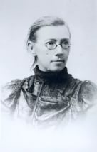
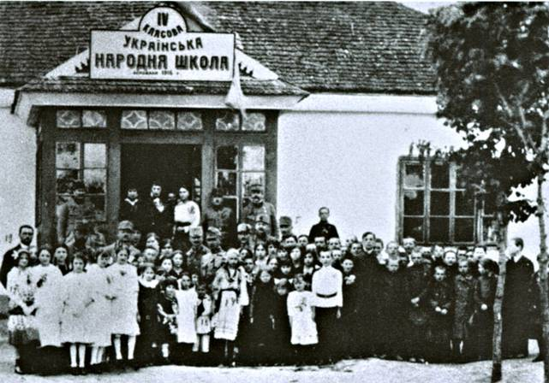
Рідна мова, — твердить Софія Русова, — це є перша політична і соціально-педагогічна вимога кожного народу. Тільки рідна школа може виховати громадянську свідомість, почуття своєї людської гідності.
Той народ, який
не має своєї школи,
приречений на пригноблене, безславне існування, культурний занепад.

Slide 9
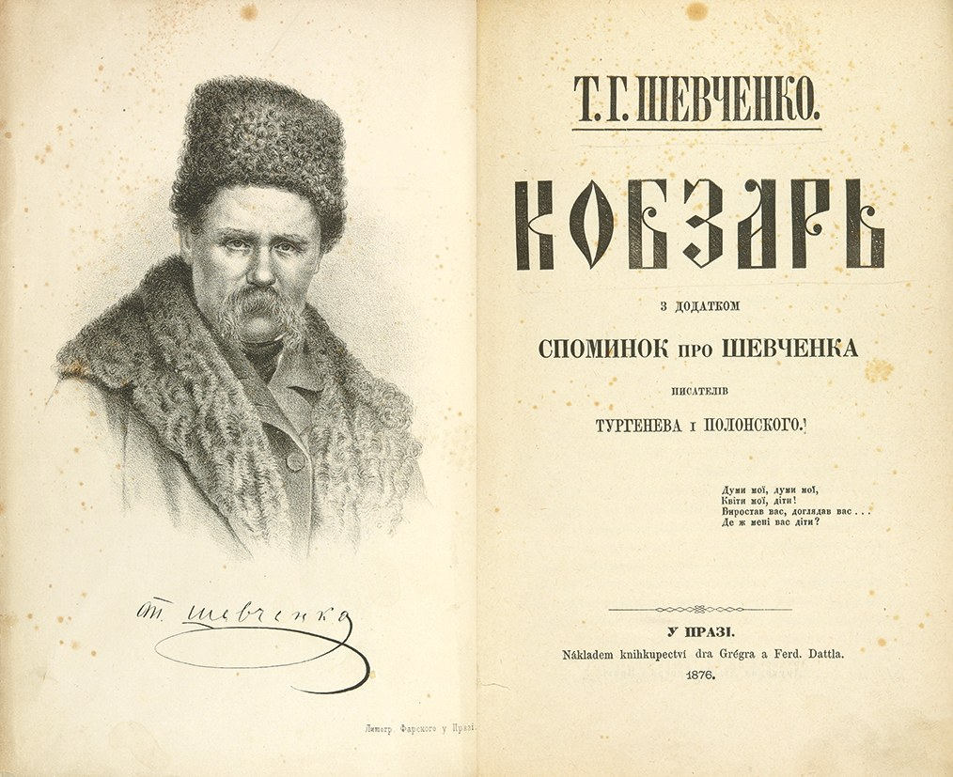
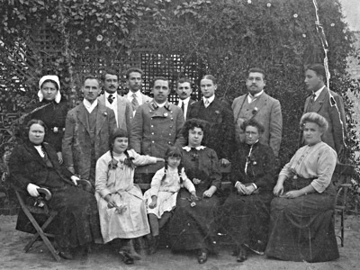
«Хай на стіні майбутньої рідної школи висить портрет великого апостола правди і науки Тараса Шевченка»

Slide 10
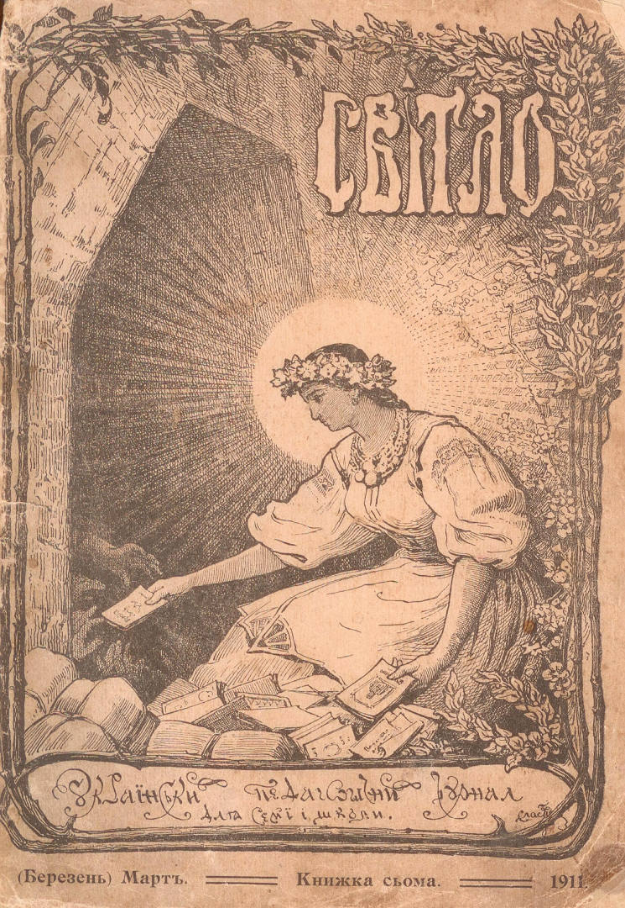
“Світло”, перший україномовний педагогічний часопис, співредактором якого була і сама Софія Федорівна

Slide 11
Педагогічні видання Софії Русової

Slide 12
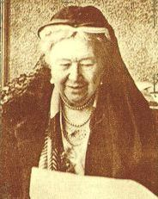
…Прийміть мене як друга, щирого,
Відданого, в вогонь і воду…
Але свою незалежність на порозі
Смерті не віддам.

Slide 13
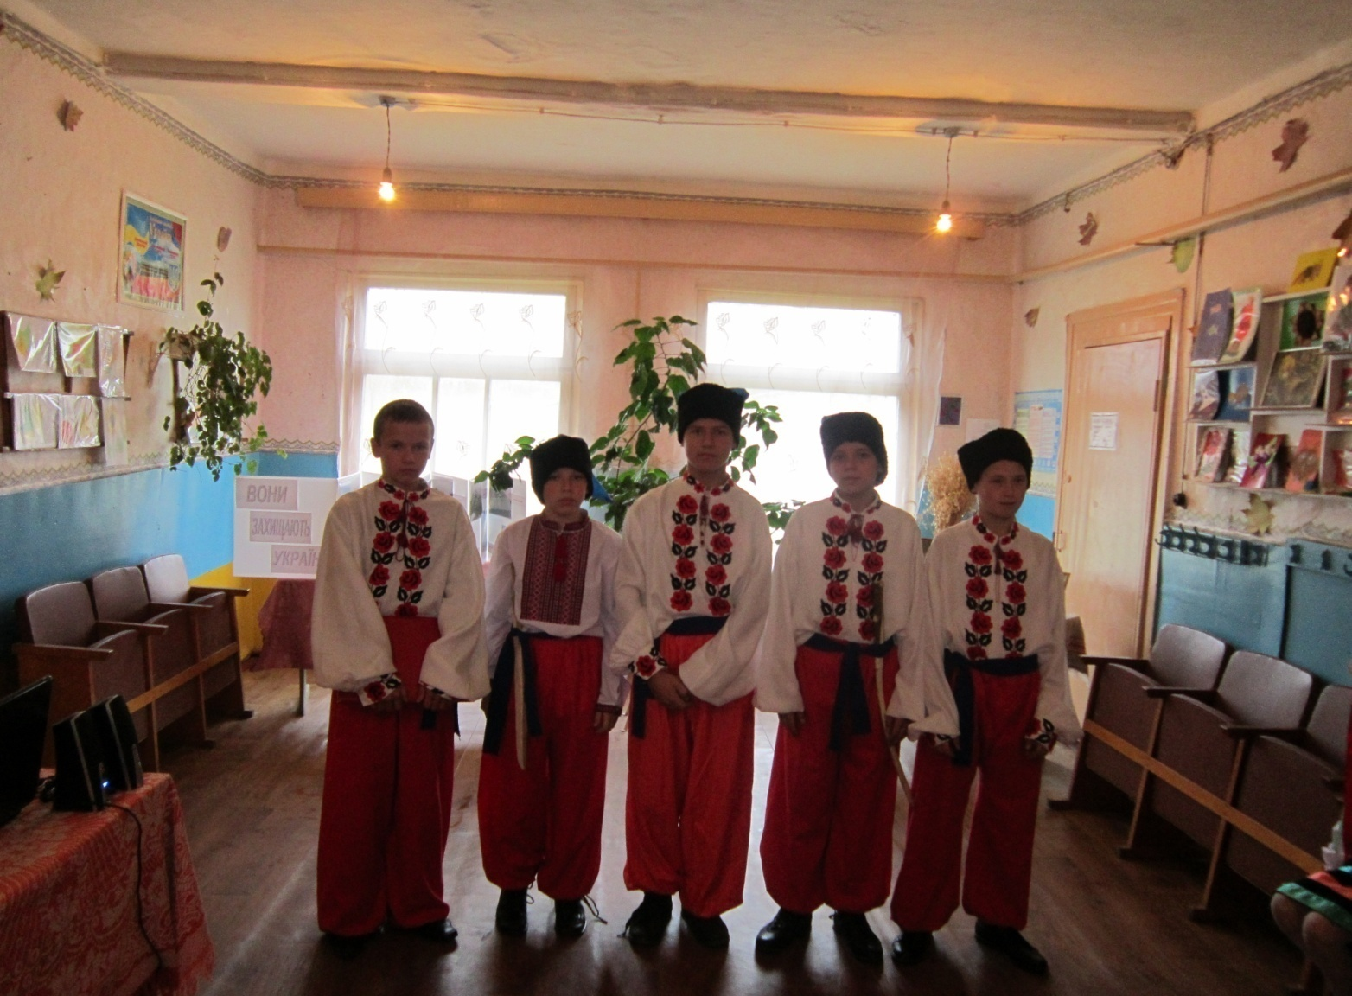
«В руках учителя національної школи майбутність народу,бо діти, які вийдуть зі школи, мають бути каменярами у відбудові молодої української держави…»

Slide 14
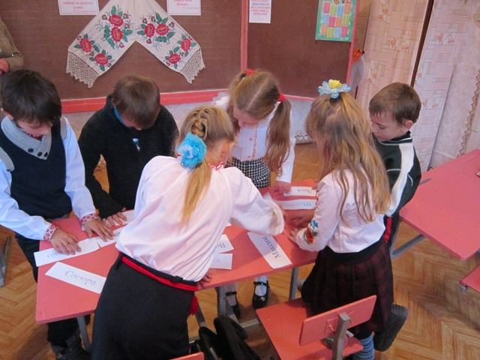
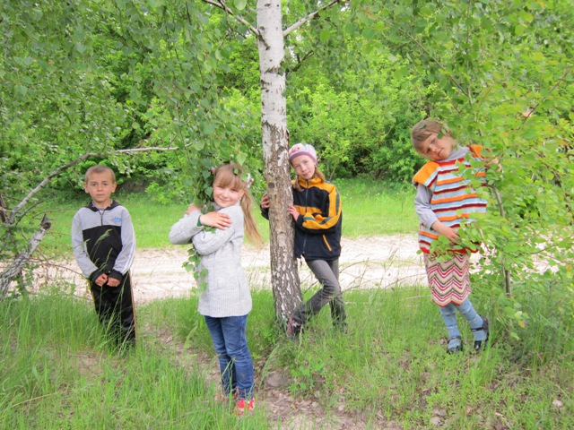
«Українська дитина , занадто вразлива; до неї треба підходити з ласкою, привернути її до себе повагою до її індивідуальності. Треба збудити її цікавість, тоді виявиться талановита вдача дитини й озветься глибока чуйність».

Slide 15
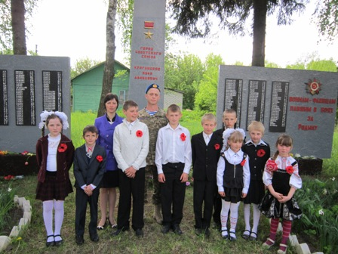
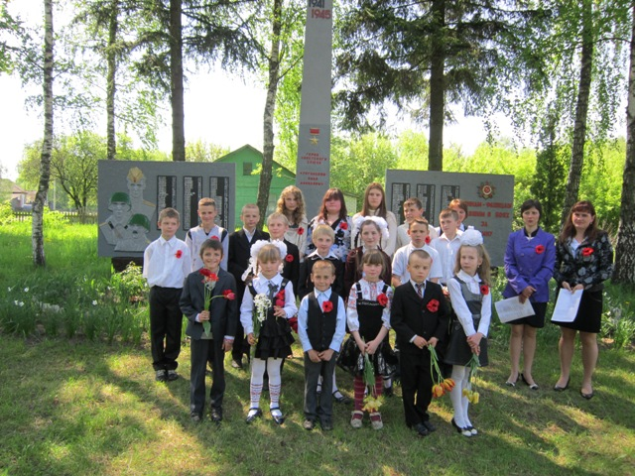
«В наші часи бути гарним педагогом — це бути справжнім реформатором життя України, бути апостолом Правди і Науки. Тільки великими зусиллями Україна матиме чесних діячів-патріотів»

Slide 16
Дякую за увагу

